Slide 1


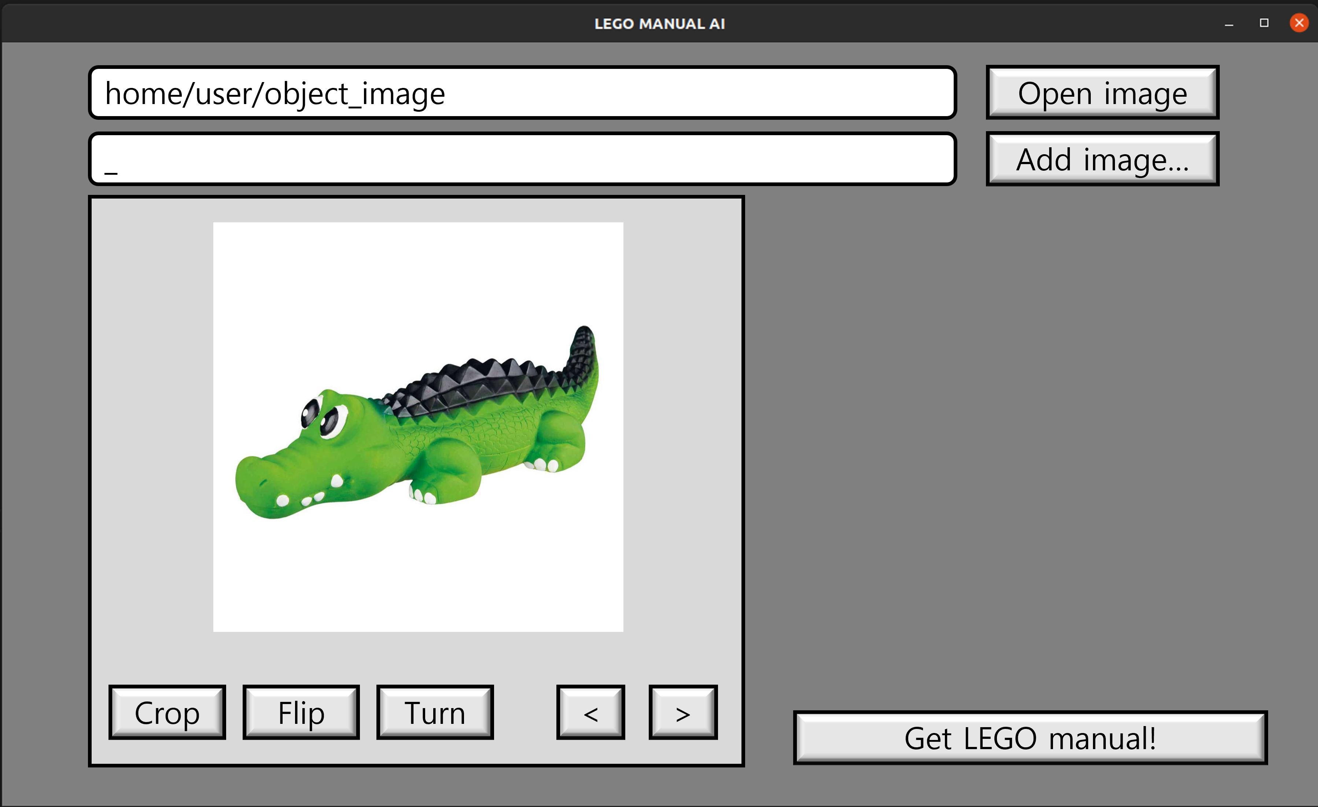
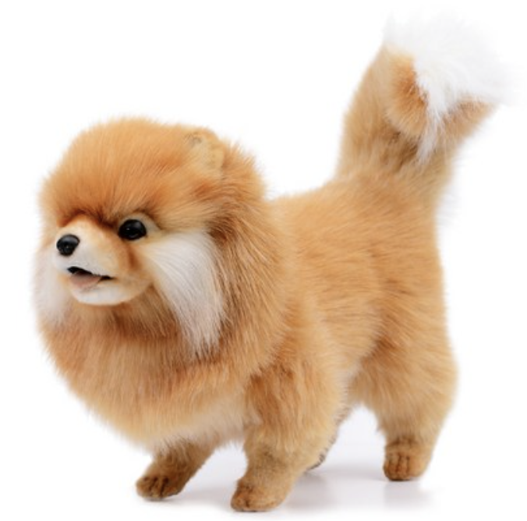
2D MAN-GEN
설명서를 생성할 이미지를 사용자가 직접 입력하는 단계
[1] 이미지 입력
[2] 이미지 전처리
[3] 레고 블럭 매칭
[4] 설명서 생성
Figure 1^{[1]}. 사용자가 이미지를 추가할 UI / UX 예시 이미지
Constraint: 입력 이미지는 개와 고양이 2개의 클래스로 제한
[1] Aimport 요구분석정의서 – 주요상세기능(UI/UX)

Slide 2
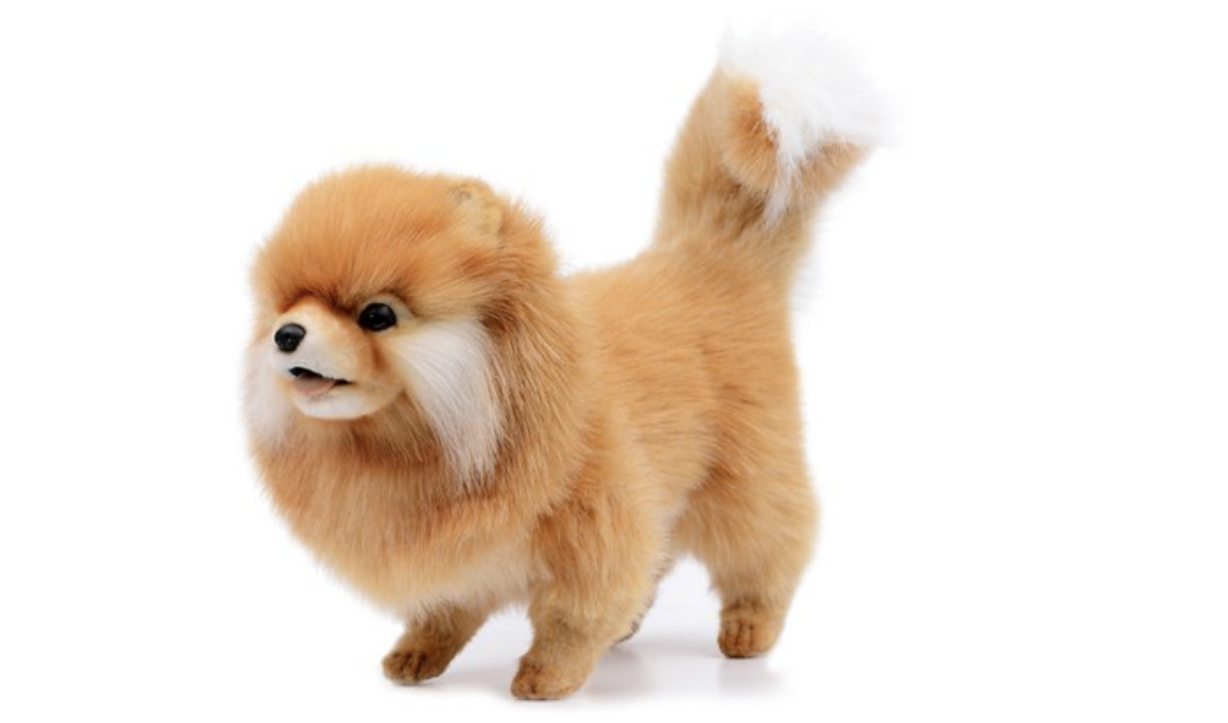
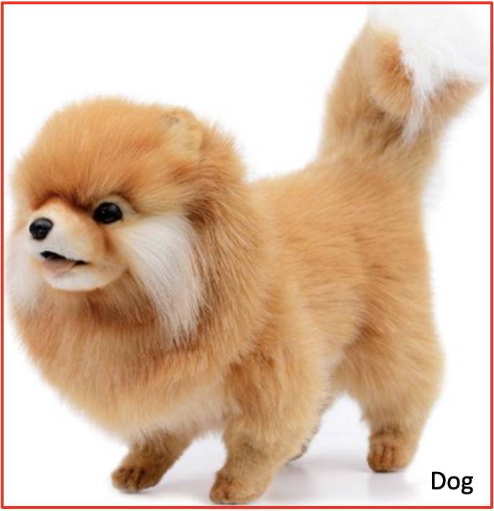
2D MAN-GEN
Dog (or Cat) 를 탐지하여 Grid로 변환하기 위한 사전 작업^{[2]}
[1] 이미지 입력
[2] 이미지 전처리
[3] 레고 블럭 매칭
[4] 설명서 생성
Dog
Dog
Figure 2. 입력받은 이미지 내에서 객체(Dog, Cat) 탐지 수행
Figure 3. 탐지한 객체의 Masking 작업 수행 결과
[2] Mask RCNN을 이용하여 Detection, Masking

Slide 3
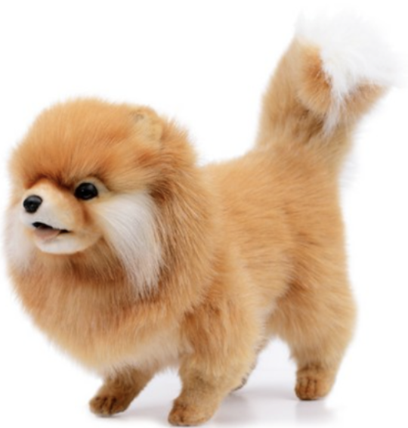
2D MAN-GEN
1. 마스킹한 객체를 2차원 그리드로 변환 작업
[1] 이미지 입력
[2] 이미지 전처리
[3] 레고 블럭 매칭
[4] 설명서 생성
Figure 4. 2차원 그리드(16 x 16)로 변환 예시

Slide 4
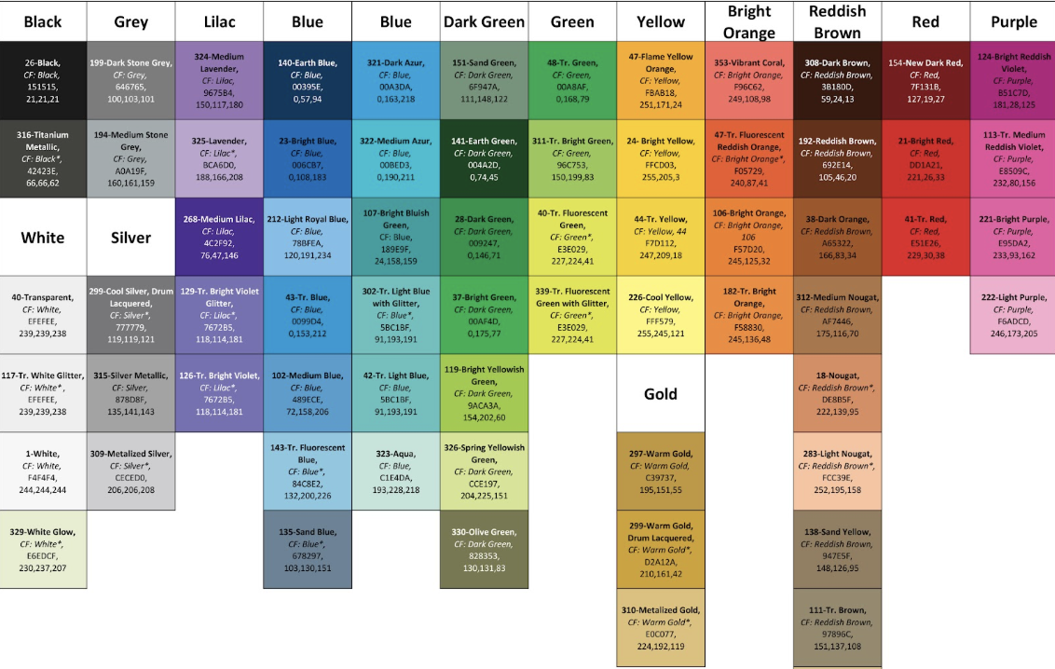

2D MAN-GEN
2. 하나의 셀의 색상과 레고 블럭의 색상과 매칭
[1] 이미지 입력
[2] 이미지 전처리
(Light Brown)
(9, 7)
[3] 레고 블럭 매칭
[4] 설명서 생성
Figure 4. (9, 7) 셀의 색상과 레고 블럭 컬러 차트^{[3]} 와 매칭 예시
[3] Lego Colors list (http://www.jennyscrayoncollection.com)
Notes:
예시로 컬러차트를 가져왔지만, 여기서 색상 제한 (흰색, 검은색, 빨간색, 주황색, 노란색, 초록색, 파란색, 보라색, 갈색) 으로 이야기

Slide 5
2D MAN-GEN
2. 셀과 레고 블럭 색상 매칭 결과
[1] 이미지 입력
. . .
. . .
7
brown | black | white | brown | black | black | brown | white
white | brown | black | brown | white | white | white | brown
white | brown | brown | brown | brown | white | white | brown
white | brown | brown | brown | brown | brown | brown | brown
white | white | brown | brown | brown | brown | brown | brown
white | white | brown | brown | brown | brown | brown | brown
white | white | white | white | brown | brown | brown | white
white | white | white | white | brown | brown | white | brown
[2] 이미지 전처리
6
5
[3] 레고 블럭 매칭
4
3
. . .
[4] 설명서 생성
2
1
0
0
1
2
3
4
5
6
7
. . .
[3] Lego Colors list (http://www.jennyscrayoncollection.com)

Slide 6
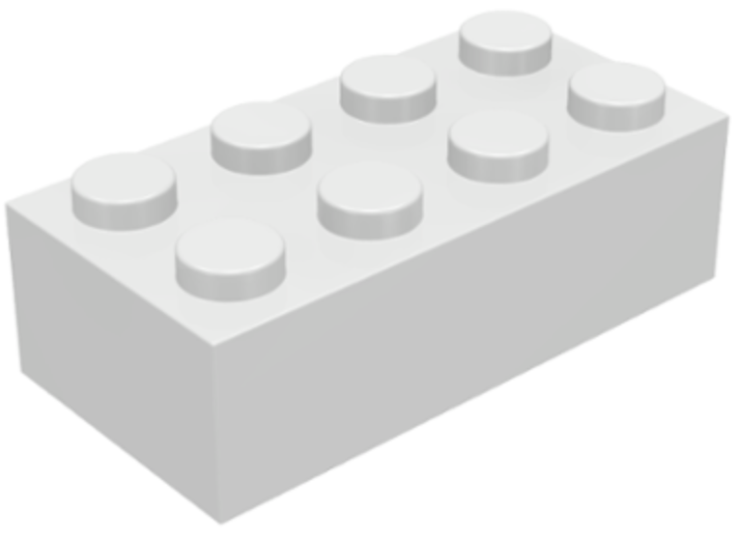
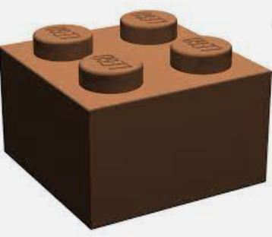
2D MAN-GEN
3. 레고 블럭 선택 알고리즘
[1] 이미지 입력
. . .
. . .
블럭의 크기는 (4x2, 3x2, 2x2, 2x1) 으로 제한
(0, 0)부터 같은 row 방향으로 색상을 비교한다.
최대한 크기가 큰 블럭으로 선택하는 방법 채택
(0, 0) (1, 0) (2, 0) (3, 0)까지 같은 색상 -> 4 x 2 white 블럭 선택
(4, 0) (5, 0) 까지 같은 색상 -> 2 x 2 brown 블럭 선택
반복
brown | black | white | brown | black | black | brown | white
white | brown | black | brown | white | white | white | brown
white | brown | brown | brown | brown | white | white | brown
white | brown | brown | brown | brown | brown | brown | brown
white | white | brown | brown | brown | brown | brown | brown
white | white | brown | brown | brown | brown | brown | brown
white | white | white | white | brown | brown | brown | white
white | white | white | white | brown | brown | white | brown
7
[2] 이미지 전처리
6
5
[3] 레고 블럭 매칭
4
3
. . .
[4] 설명서 생성
2
1
0
0
1
2
3
4
5
6
7
. . .

Slide 7
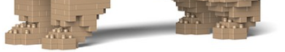

2D MAN-GEN
가장 아래 레이어부터 블럭의 사이즈 및 조립 설명서 생성
[1] 이미지 입력
brown | black | white | brown | black | black | brown | white
white | brown | black | brown | white | white | white | brown
white | brown | brown | brown | brown | white | white | brown
white | brown | brown | brown | brown | brown | brown | brown
white | white | brown | brown | brown | brown | brown | brown
white | white | brown | brown | brown | brown | brown | brown
white | white | white | white | brown | brown | brown | white
white | white | white | white | brown | brown | white | brown
brown | black | white | brown | black | black | brown | white
white | brown | black | brown | white | white | white | brown
white | brown | brown | brown | brown | white | white | brown
white | brown | brown | brown | brown | brown | brown | brown
white | white | brown | brown | brown | brown | brown | brown
white | white | brown | brown | brown | brown | brown | brown
white | white | white | white | brown | brown | brown | white
white | white | white | white | brown | brown | white | brown
[2] 이미지 전처리
[3] 레고 블럭 매칭
[4] 설명서 생성

Slide 8
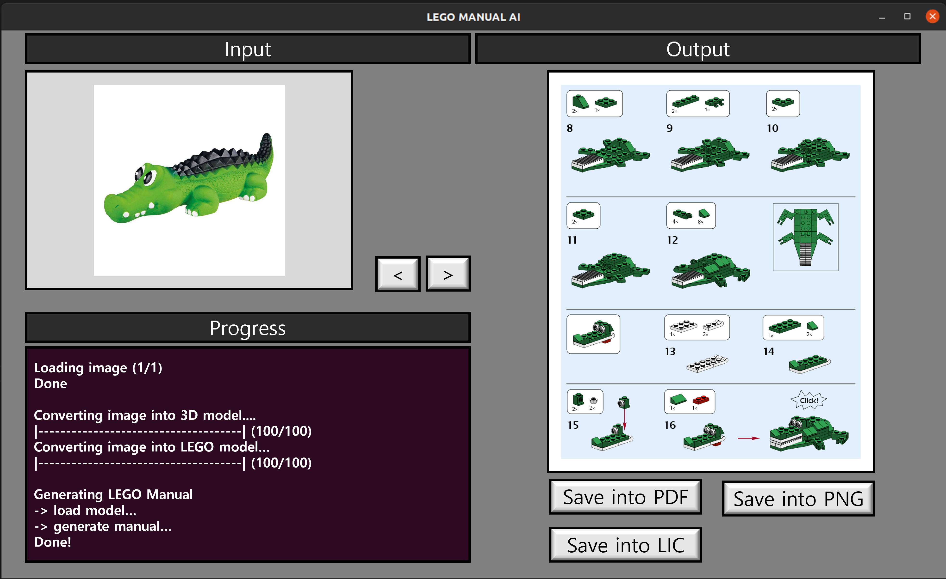
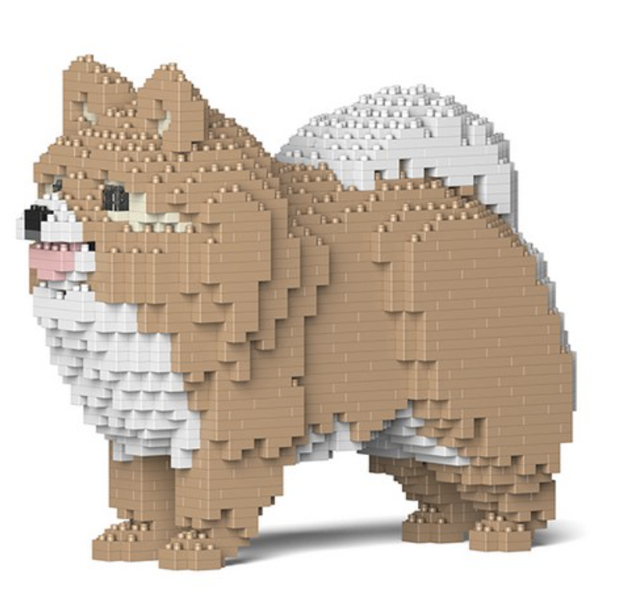
2D MAN-GEN
최종 출력 결과물 화면 예시^{[4]}
[1] 이미지 입력
[2] 이미지 전처리
[3] 레고 블럭 매칭
[4] 설명서 생성
[4] Aimport 요구분석정의서 – 주요상세기능(UI/UX)

